Slide 1
FOLLOW ME ROBOT
구종석 박우진 이지훈 정승원 황충희

Slide 2
INDEX
01
설명 및 제작배경
설명 및 제작 동기
사전분석( 시장조사 )
쓰임새
02
개발환경 및 설계
작품 개발환경
작품 설계도 및 순서도
03
보완점 Q&A
향 후 보완점
Q&A
별첨
참고 사이트

Slide 3

1
설명 및 제작 동기
“ 나를 따라오는 로봇 ”
외출 시 한 번쯤 가방이 스스로 자신을 따라다니면 좋겠다는 생각
Follow Me Robot
?

Slide 4



코와로봇 S1/R1 PRO
GPS 위치 추적 분실 방지 서비스
스마트 잠금장치
USB충전 케이블
액티브 트래킹
약 60만원대
레전드워커 Colorful SMART Carrier
Google GPS API를 이용한 위치 추적 및 분실 방지 서비스
약 35만원대
내셔널지오그래픽 SMART Tech
비콘을 이용한 수화물 도착 알림 서비스
약 30만원대
100%
48%
30%

Slide 5

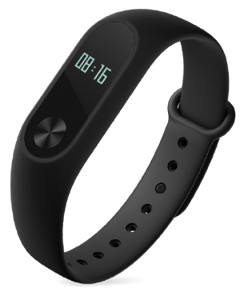
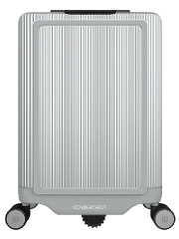



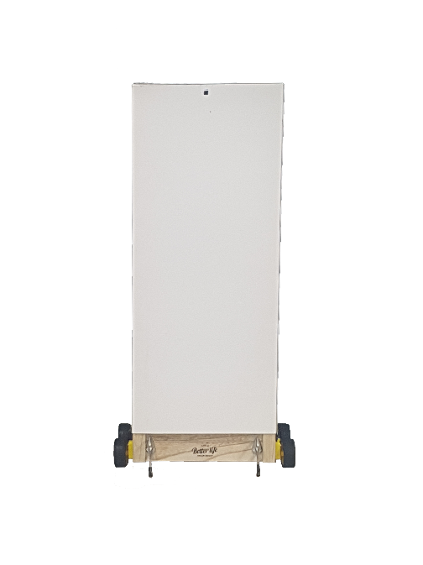

▶ 특수 디지털 밴드와의 무선 주파수 통신을 이용한 서비스 제공
GPS 위치 추적
분실 방지 서비스
스마트 잠금장치
액티브 트래킹
▶ 비콘의 RSSI 값에 따라 거리를 인식하고 BLE 통신을 이용해 서비스 제공

Slide 6
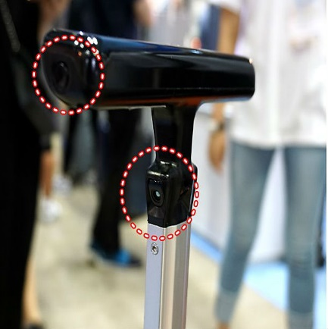
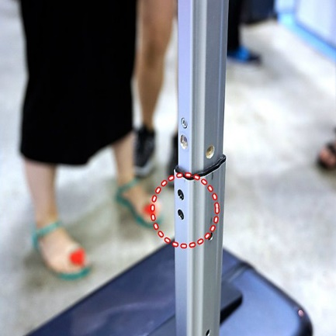
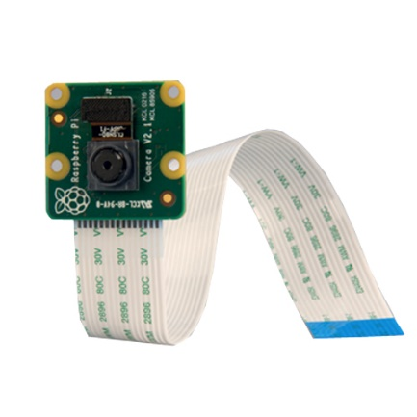
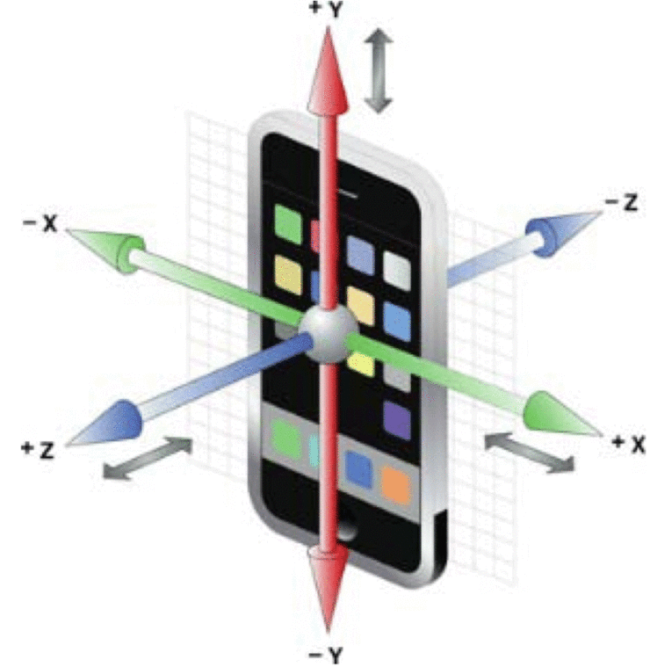
▶ 핸들 안에 내장된 카메라와 레이저 센서를 이용한 대상 추적
액티브 트래킹
▶ 색상 인식과 자이로스코프 센서를 이용한 대상 추적

Slide 7
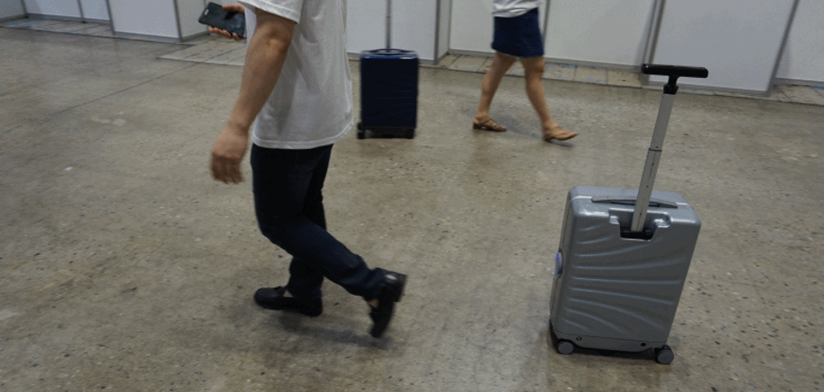
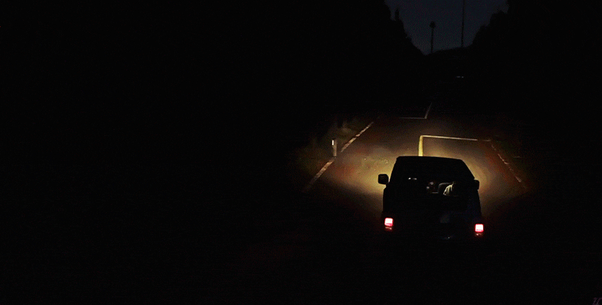
1
쓰임새
기술을 캐리어에 적용
장소의 제약 없이 편리하게 짐을 운반 가능

Slide 8
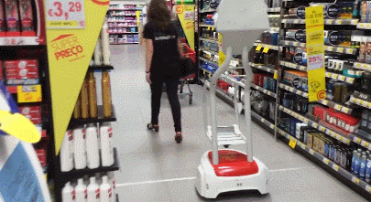
1
쓰임새
기술을 카트에 적용
제약된 장소인 마트나 공항 등에서 편리함 제공

Slide 9


2
개발환경
Raspberry Pi
Android Studio

Slide 10
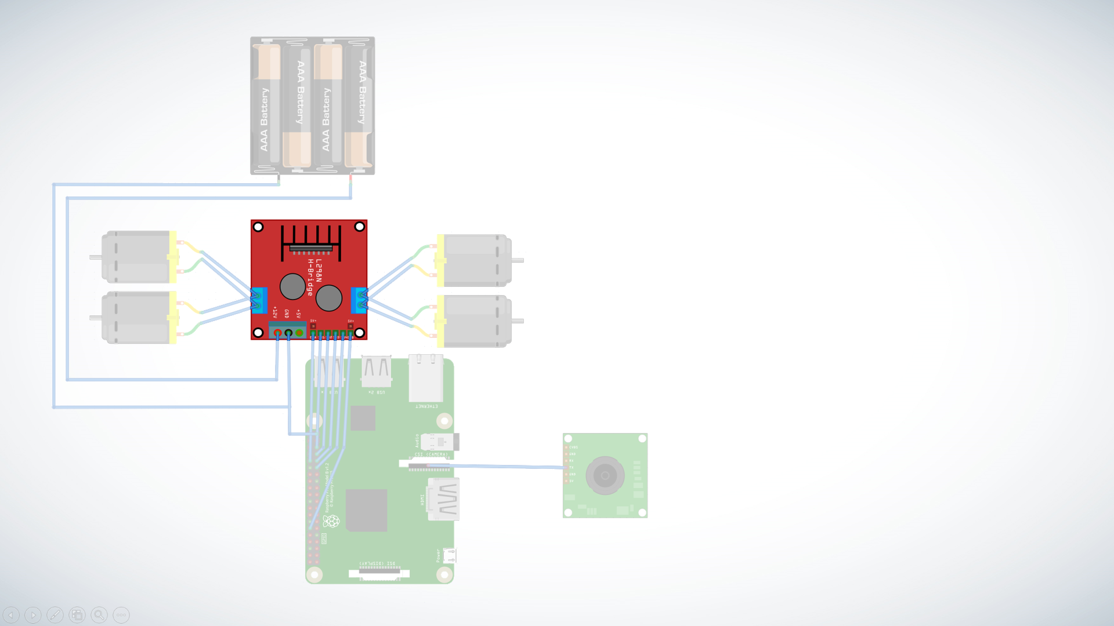
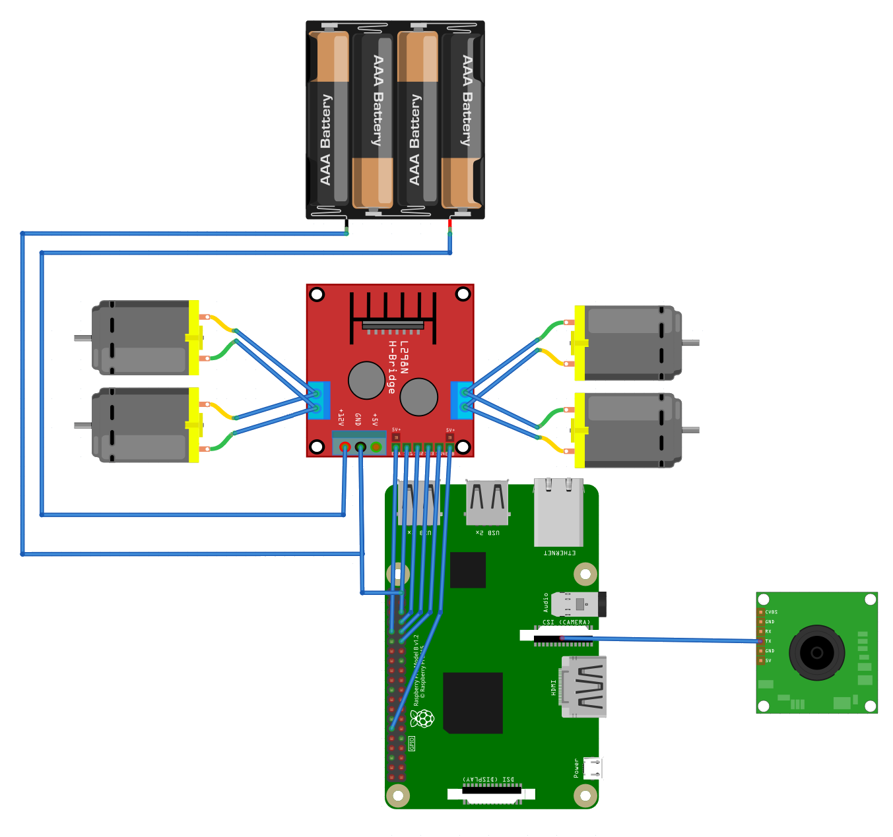
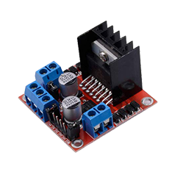
L298N 모터 드라이버
DC모터 제어

Slide 11
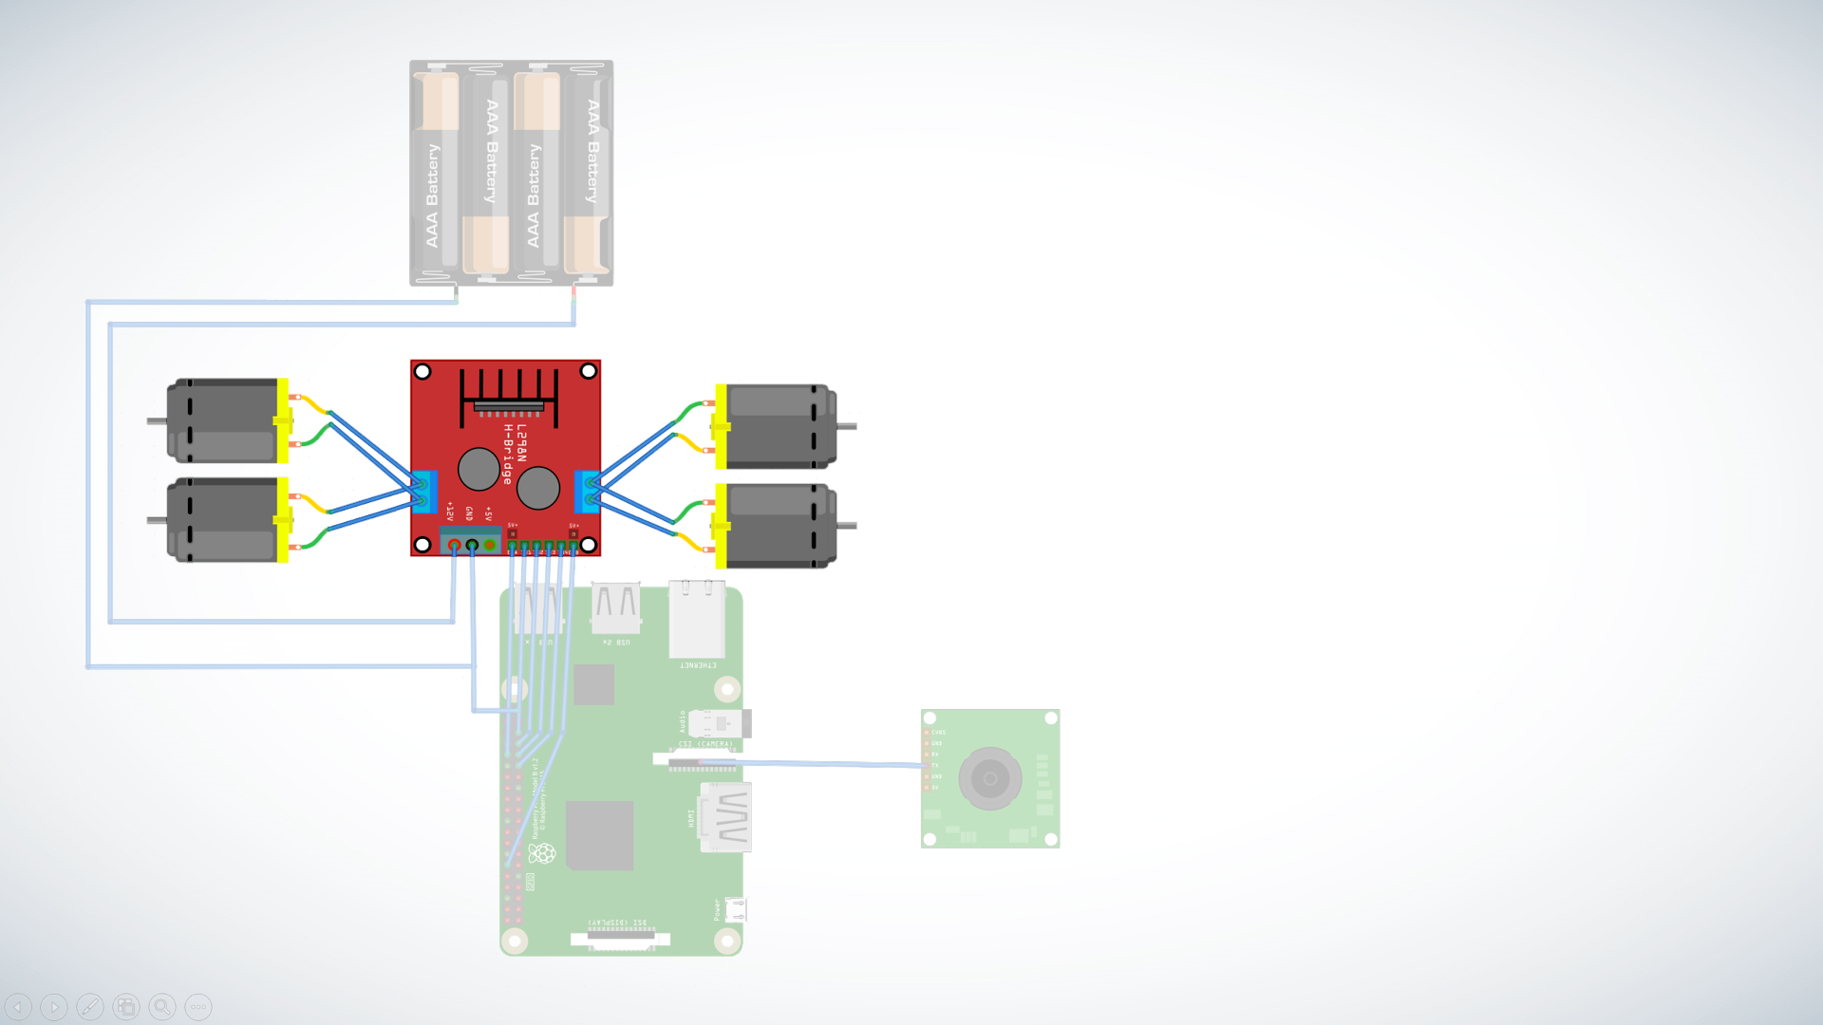
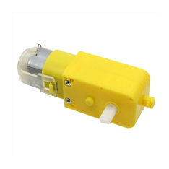
DC 모터
4륜 구동

Slide 12
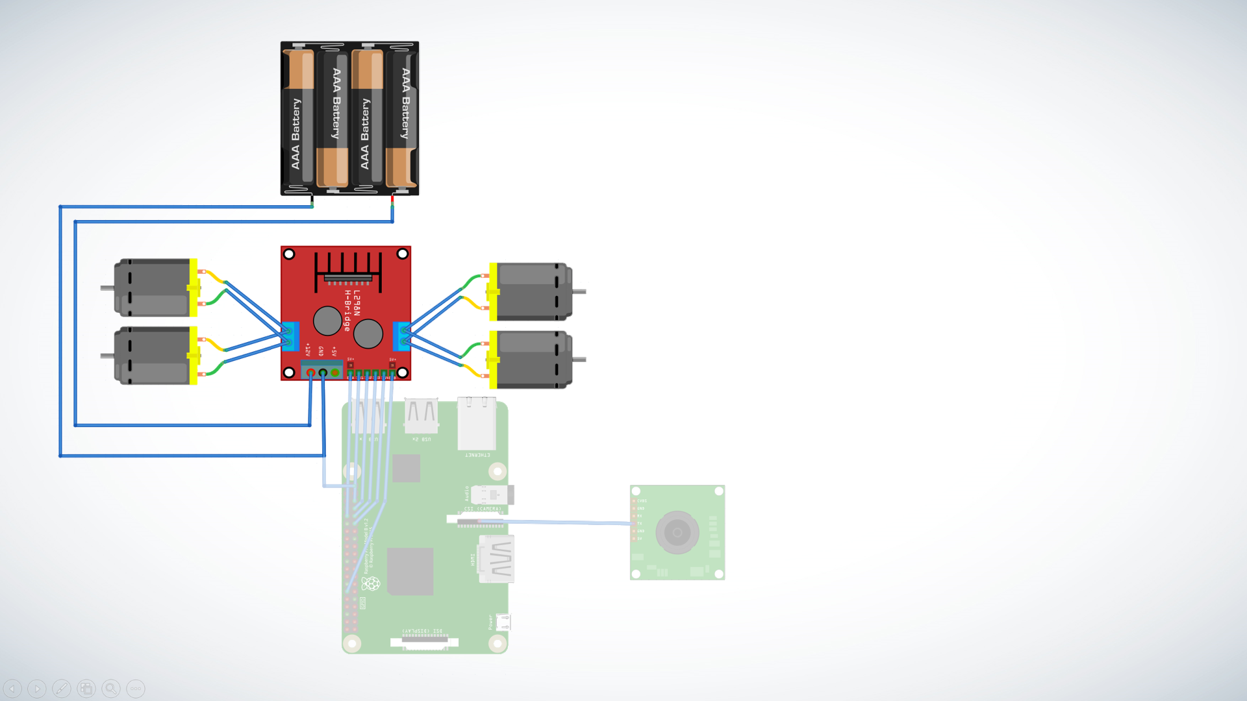
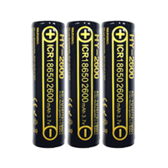
18650 리튬이온 건전지
3개의 전지 병렬연결
약 11V ~ 13V

Slide 13
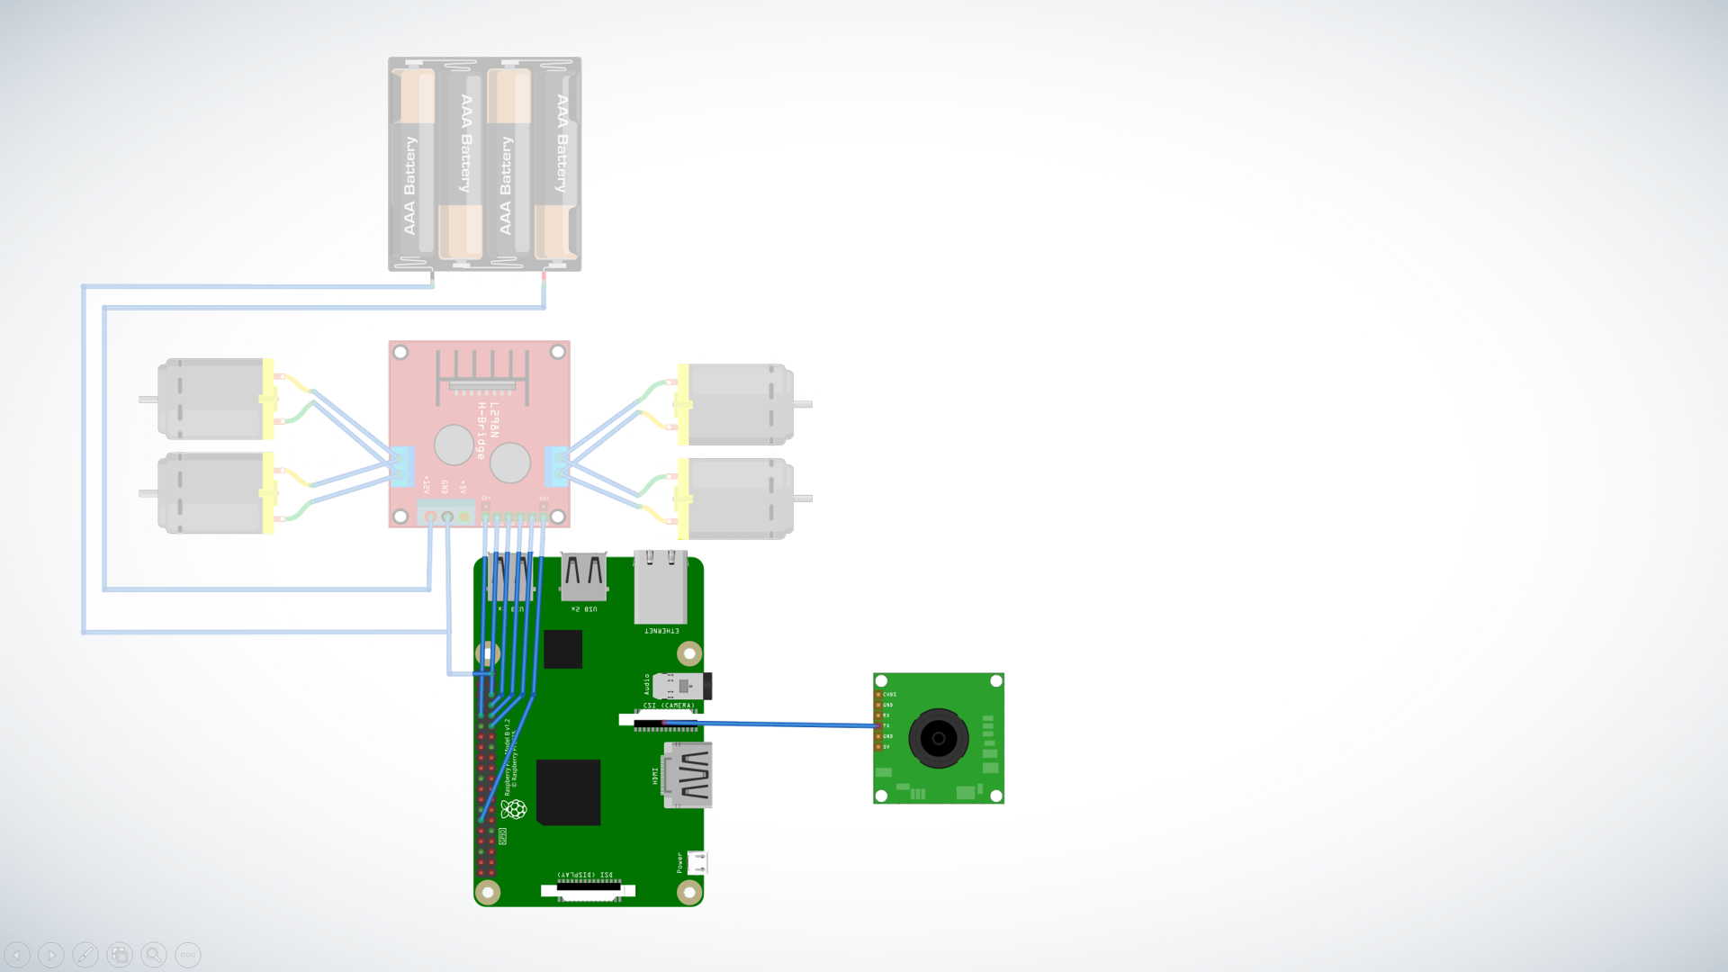
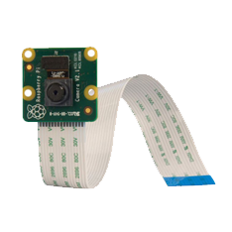
Pi-cam
OpenCV 색상 인식

Slide 14

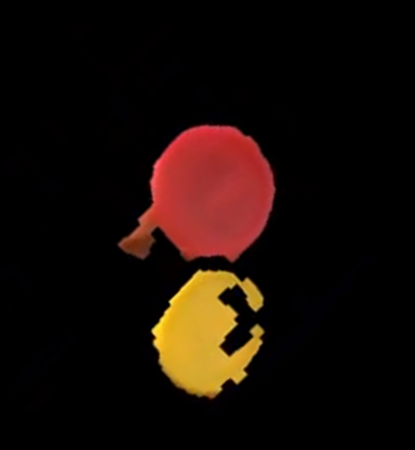

Slide 15
320X240
80 < Radius < 115
STOP

Slide 16
320X240
115 < Radius
Backword

Slide 17
320X240
15 < Radius < 80
15 < Radius < 80
Left
Slow
Foward

Slide 18
320X240
5 < Radius < 15
5 < Radius < 15
Fast
Foward
Right

Slide 19
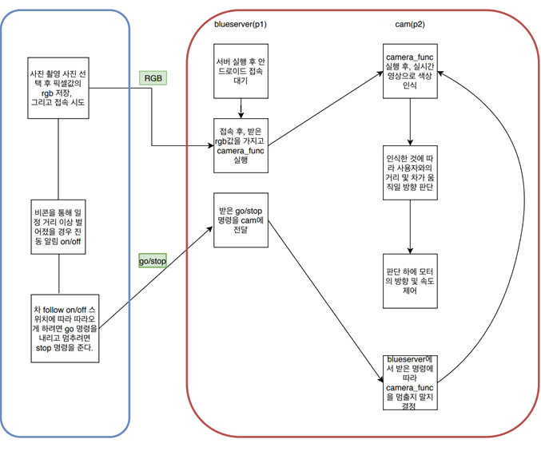
2
순서도
Android
Raspberry Pi

Slide 20
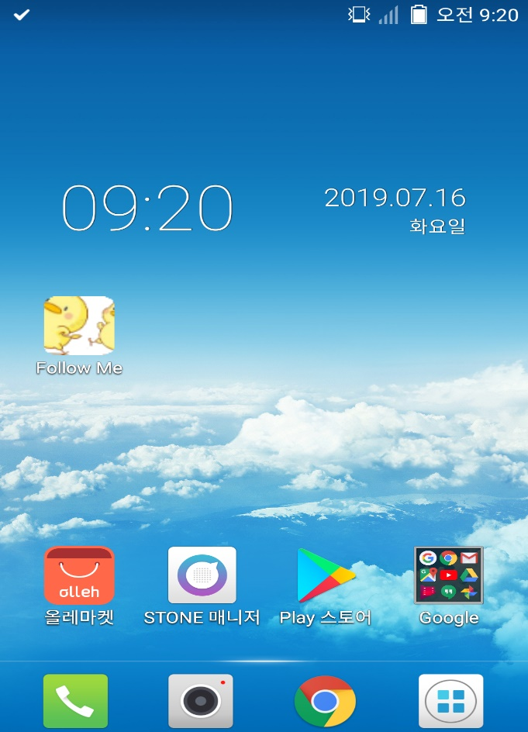




2
순서도
▶ 로딩이 완료 되면 메인 화면으로 전환
▶ Follow Me어플 아이콘을 터치

Slide 21
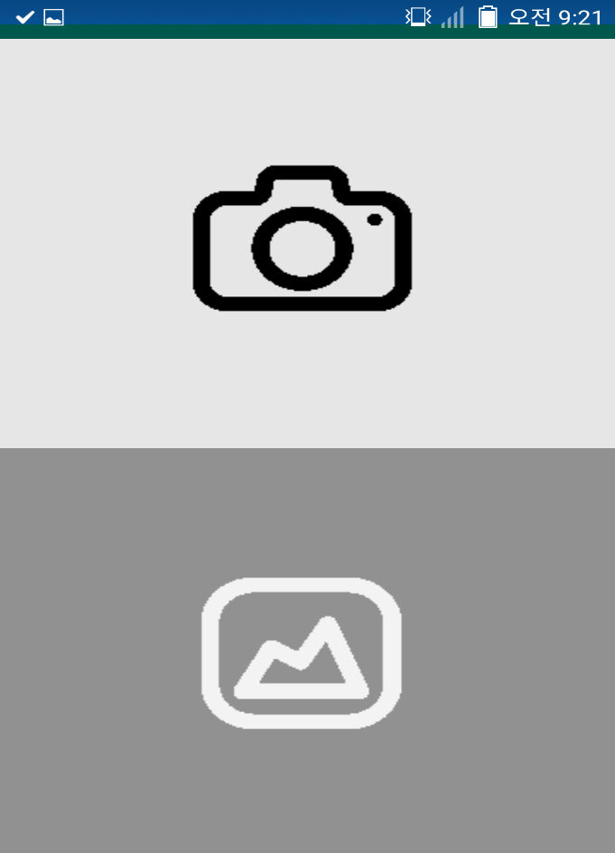
2
순서도
카메라 버튼
▶ 옷의 사진을 찍기 위한 버튼
앨범 버튼
▶ 이미 찍혀 있는 옷의 사진을 선택 하기 위한 버튼

Slide 22
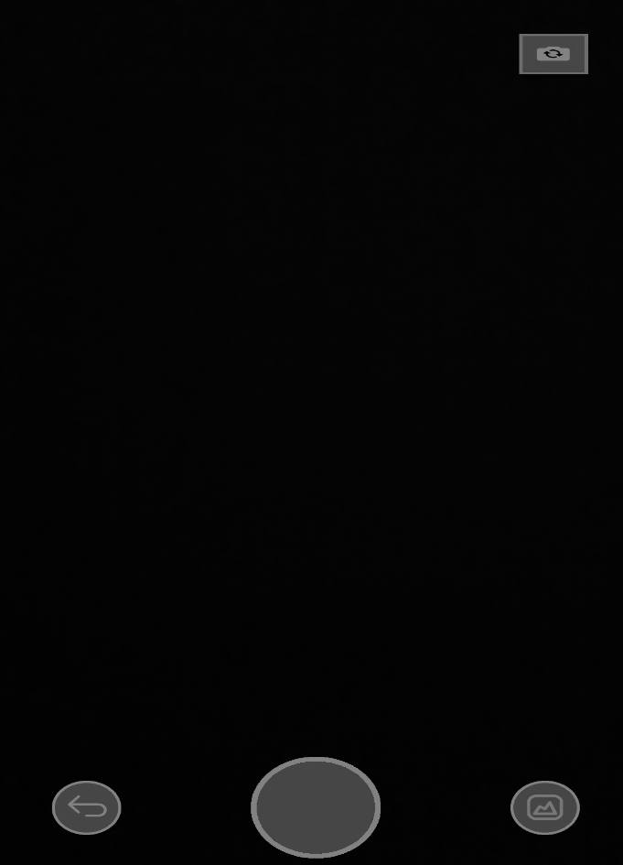
2
순서도
카메라 전환 버튼
▶ 전면 카메라 / 후면 카메라 전환 버튼
앨범 버튼
▶ 찍혀진 옷의 사진을 선택 하기 위한 버튼

Slide 23
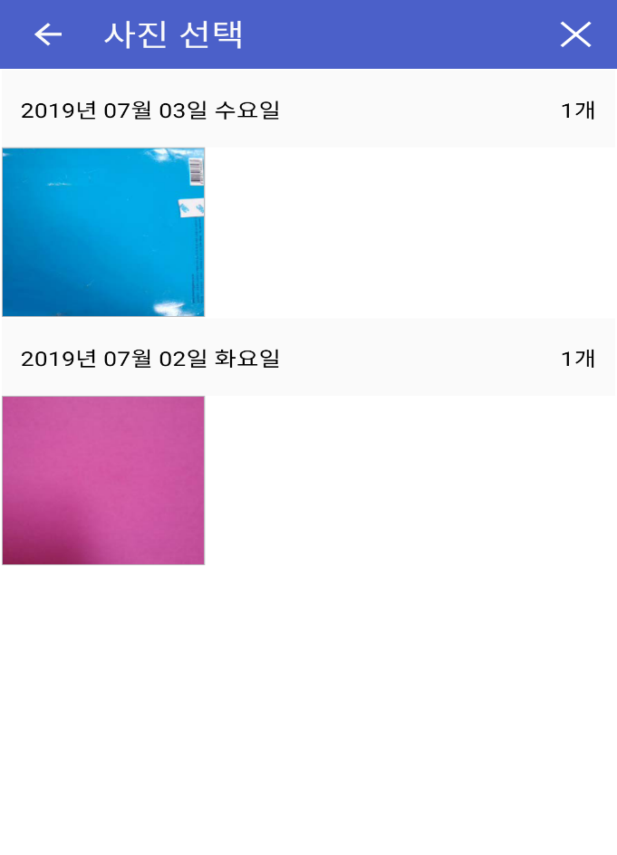
2
순서도
사진 선택 화면
▶ 자신이 입고 있는 옷 사진을 선택하기 위한 화면

Slide 24
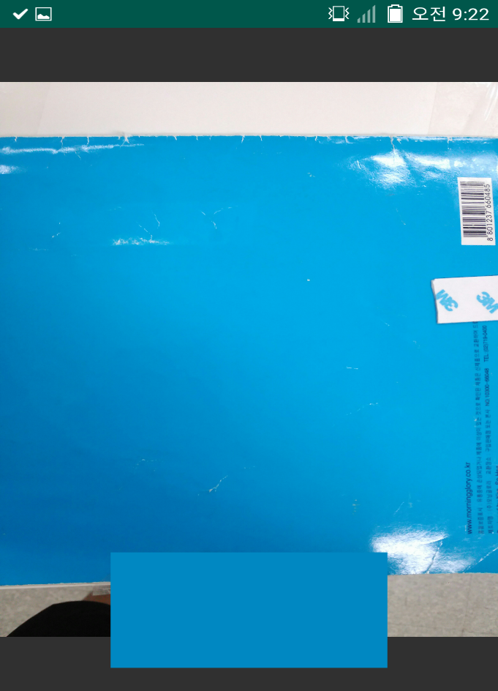
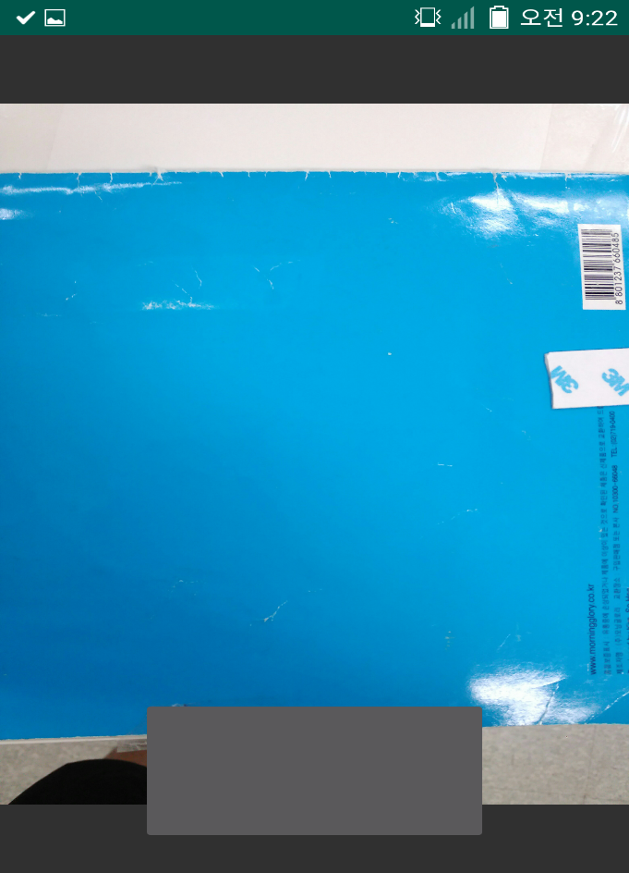
2
순서도
색상 선택 화면
▶ 자신이 입고 있는 옷의 색상 선택하기 위한 화면
색 확인 가능
▶ 터치를 하면 제품 동작 화면으로 이동

Slide 25
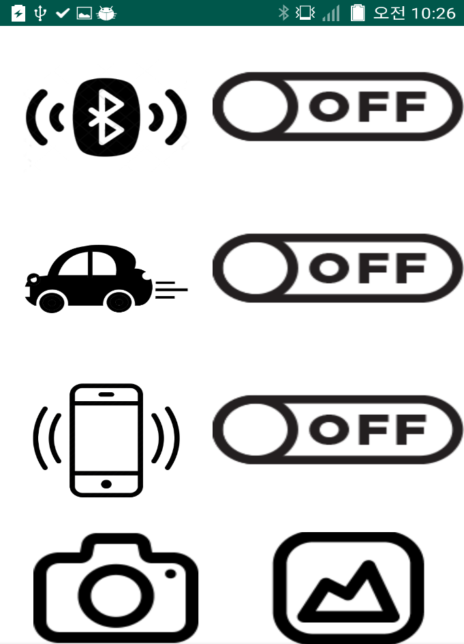
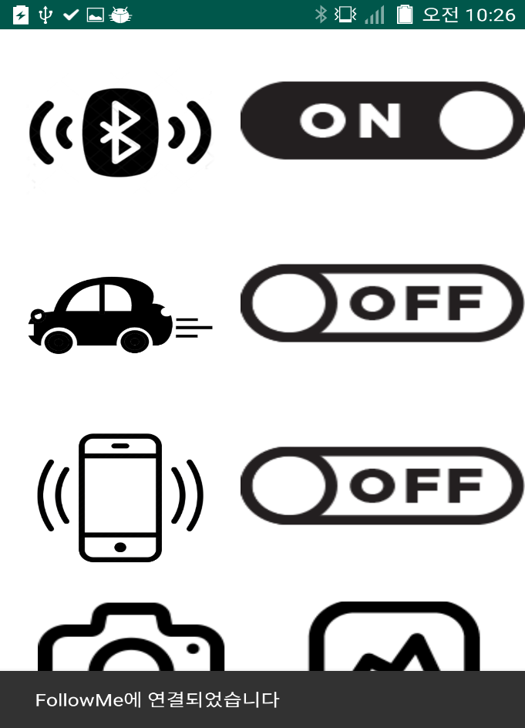
2
순서도
제품 동작 화면
▶ 제품의 동작들을 제어 할 수 있는 화면
블루투스 연결 ON/OFF 버튼
▶ 자동 페어링이 완료 되면 ON으로 전환
Follow me기능 ON/OFF 버튼
▶사용자를 따라오는 기능
도난 방지 ON/OFF 버튼
▶ 거리가 멀어지면 진동을 통한 알람

Slide 26
3
향 후 보완점
로봇 위치 추적
모터의 한계점
비콘이 3개 이상 설치되어 있는 특정 공간 내
삼각 측량 기술
핑거프린팅 기술
비콘의 한계점 때문에
구현 실패
사람의 빠른 걸음을
따라잡기에는 부족함
저렴한 DC모터의
한계점

Slide 27
*
참고 사이트
▶ OpenCV 색상인식
https://www.pyimagesearch.com/2015/09/21/opencv-track-object-movement/
▶ 칼만 필터
https://www.wouterbulten.nl/blog/tech/kalman-filters-explained-removing-noise-from-rssi-signals/
▶ 비콘 거리 측정
https://blog.truthlabs.com/beacon-tracking-with-node-js-and-raspberry-pi-794afa880318
▶ RGB to HSV
https://darkpgmr.tistory.com/66
▶Pixlr Editor
https://pixlr.com/editor/

Slide 28
Q
&
A

